Slide 1
iOS性能优化培训
南京绛门通讯科技股份有限公司
2016-07-27

Slide 2
目 录
01
断点调试
02
LLDB使用
03
Instruments使用
04
UITableView的优化

Slide 3
第一章:断点调试相关问题
请先思考项目中遇到的断点调试,调试机制等!

Slide 4
断点调试
普通断点 :打开Xcode,点击.m文件某一行,键盘按键, 快捷键”Command＋\”.鼠标直接左键点击打开的.m文件右侧即可.

Slide 5
断点的自定义设置:1.Condition:指的是条件表达式，该项允许我们对断点生效设置条件，表示当满足某一特定条件的前提下，该断点才生效。（该条件的录入，不能够识别预处理的宏定义，也不能识别断点作用域之外的变量和方法）。2.Ignore：忽略次数。它指定了在断点生效，应用暂停之前，代码忽略断点的次数。你如果希望应用运行一段时间后断点才生效，那么就可以使用这个选项。比如说在调试某一循环体的时候。3.Action:动作。它表示当断点生效时，程序作出反应后的行为动作。默认的是Debugger Command。4.Option:这个是当断点执行之后不卡在断点地方,代码流仍可执行

Slide 6
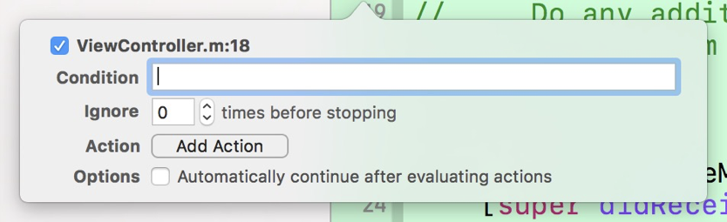
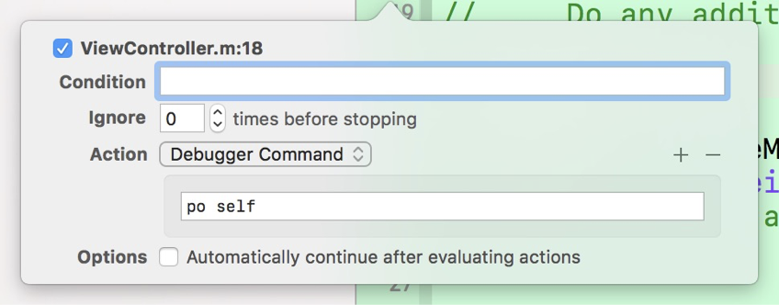

Slide 7
3.Action:动作.
A:AppleScript,它是苹果提供的一种脚本语言，用来执行一些预先指定的行为.符号标记:@expression@==LLDB表达式 . %B==断点的名称 .%H==遇到该断点的次数 .
B:Capture GPU Frame,这个功能用于当断点生效时，捕获GPU当前所绘制的帧。该功能是辅助图形调试的。
C:Debugger Command,默认的选项，可以让断点执行LLDB调试命令。
D:Log Message,使用Log命令可以生成消息队列，将相关的消息输出到控制台上，还有一个Speak Message选项，可以播报消息。
E:Shell Command,该动作接收一个命令文件和参数列表.命令文件必须是一个可执行的二进制程序或者脚本。可以复制粘贴输入路径，也可以点击Choose按钮选择具体文件。参数通过空格表示分割，也可以在两个@字符之间包含LLDB表达式。一般情况下，Xcode会异步执行Shell Command，也就是说，Shell Command 和调试器将会同步执行。如果希望调试器在Shell Command命令完成后运行，则可以勾选下面的Wait until done选项。
F:Sound,动作会在断点被触发时，弹出声音提示。

Slide 8
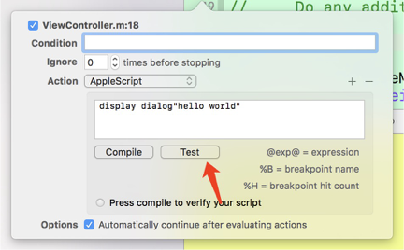
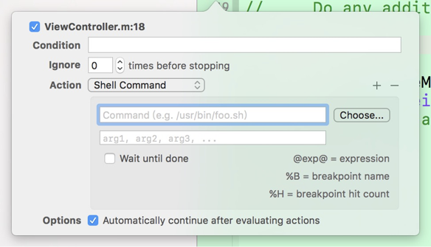

Slide 9
全局/异常断点
异常断点是代码出现问题导致编译器抛出异常时触发的断点。它在断点导航器中设置。点击＋号，选择Exception Breakpoint选项

Slide 10
Exception选项可以让你选择响应Objective－C对象抛出的异常，也可以选择响应C++对象抛出的异常。
Break则是选择断点所接收的异常，是接收“Throw”语句抛出的异常还是Catch语句的。

Slide 11
符号断点
他可以中断某个方法的调用，可谓是异常强大，在断点导航器界面，点击＋号，选择Add Symbolic Breakpoint选项

Slide 12
大家可以看到它比普通断点的自定义设置界面多出了两个内容，其一是Symbol，他用来设置当前断点作用域所能识别的方法，这里面既可以是自定义的方法，也可以是系统的API方法。（注意必须表明是类方法还是成员方法）
另一个Module是模组的意思，用来限制满足符号的方法，编译器将只会在断点满足这个模组的符号的时候才回暂停。

Slide 13
分析定位
Enable NSZombie Objects,开启僵尸对象,追踪到重复释放的问题,打印指出重复释放的类和该类的内存地址。 MallocStackLoggingNoCompact

Slide 14
Static Analyzer（静态分析）
当我们在开发xcode程序时，往往要用到xcode调试，但由于不小心修改了一些配置信息，而导致在调试时不能追踪到具体的代码区，以下就是个人的解决办法,product->Debug workflow取消选中show Disassembly when debug
Enable Malloc Scribble 野指针分析方法
Enable Address Sanitizer（地址消毒剂）测出C语言内存问题
Signal和EXC_BAD_ACCESS错误分析
http://www.qidiandasheng.com/2016/04/10/crash-xuebeng/ 崩溃原因大解析

Slide 15
第二章:LLDB的使用

Slide 16
LLDB与GDB命令名对照表
http://lldb.llvm.org/lldb-gdb.html
介绍:什么是GDB(UNIX及UNIX-like下的调试工具)和LLDB(LLDB是个开源的内置于XCode的具有REPL(read-eval-print-loop)特征的Debugger，其可以安装C++或者Python插件。) 我们在开发iOS程序的时候常常会用到调试跟踪，如何正确的使用调试器来debug十分重要。xcode里有内置的Debugger，老版使用的是GDB，xcode自4.3之后默认使用的就是LLDB了。他们两个都是调试用的Debugger，只是LLDB是比较高级的版本，或者在调试开发iOS应用时比较好用

Slide 17
LLDB命令
1.在程序上打上断点,然后让其停留在断点上面
2: p（用于输出基本类型）或者po（用于输出 Objective-C 对象）,基本会使用即可,真不要求会高级用法,expr:可以在调试时动态执行指定表达式，并将结果打印出来。常用于在调试过程中修改变量的值。call:即是调用的意思。其实上述的po和p也有调用的功能。因此一般只在不需要显示输出，或是方法无返回值时使用call。image 命令可用于寻址，有多个组合命令。比较实用的用法是用于寻找栈地址对应的代码位置。 如果在使用LLDB命令中发现有 unknown type 的类似错误（多见于id类型，比如NSArray中某个值），那我们就必须显式声明类型。

Slide 18
命令太多,展示不全,以下文章学会,即可跳过此次学习
http://www.starfelix.com/blog/2014/03/17/lldbdiao-shi-ming-ling-chu-tan/
http://www.dreamingwish.com/article/lldb-usage-a.html
http://www.cocoachina.com/ios/20150126/11021.html
http://www.jianshu.com/p/087cd19d49ba

Slide 19
第三章:Instruments使用

Slide 20
动态内存分析
基本上, 除imageNamed:方法以外, 其他加载图片的方式, 都没有缓存.1> 小图片\使用频率比较高的图片 * 放在Images.xcassets里面2> 大图片\使用频率比较低的图片(一次性的图片, 比如版本新特性的图片) * 不要放在Images.xcassets里面,建议使用第三方库YYKit等(省心,省力,诸多好处不一一列举)
1.内存泄漏:该释放的对象, 没有被释放(已经不再使用的对象, 没有被释放)
2.内存溢出(Out Of Memory):内存不够用了. 数据长度比较小的数据类型 存储了 数据长度比较大的数据

Slide 21
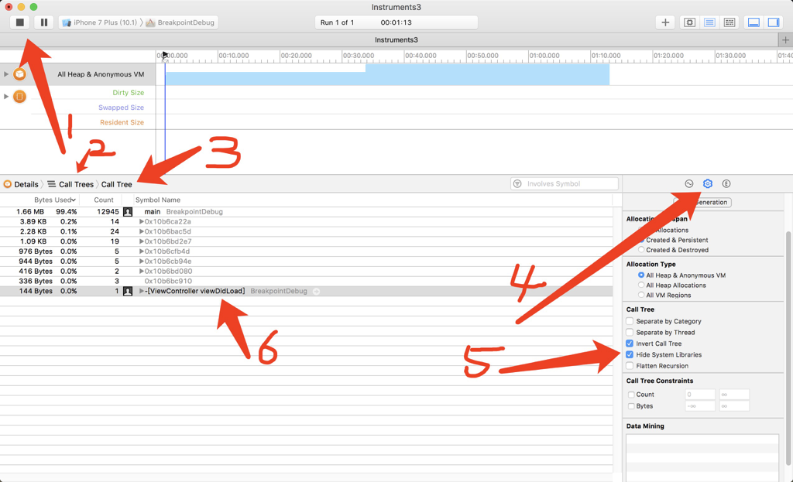

Slide 22
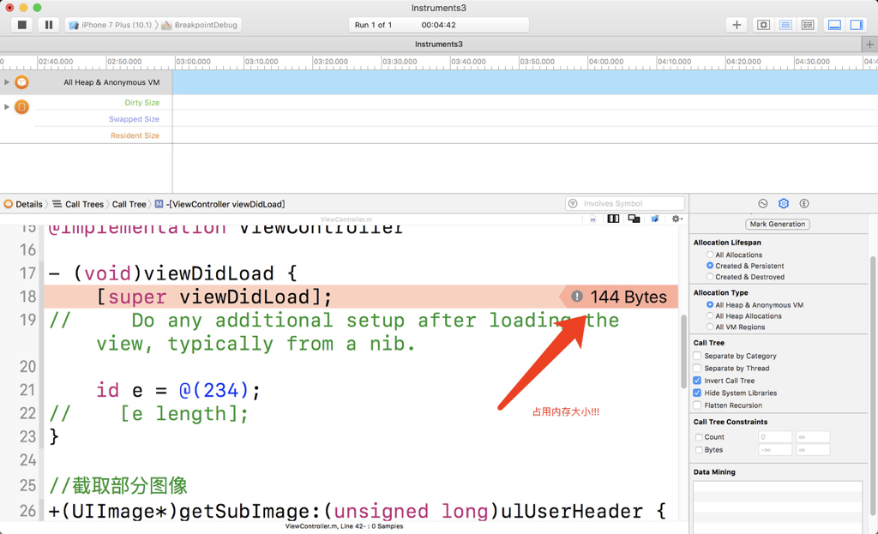

Slide 23
Leaks的使用
Leaks启动后会开始录制，随着对模拟器运行的App的操作，可以在Leaks中查看内存占用的情况。如果你的项目使用了ARC，随着你的操作，不断开启或关闭视图，内存可能持续上升，但这不一定表示存在内存泄漏，ARC释放的时机是不固定的。

Slide 24
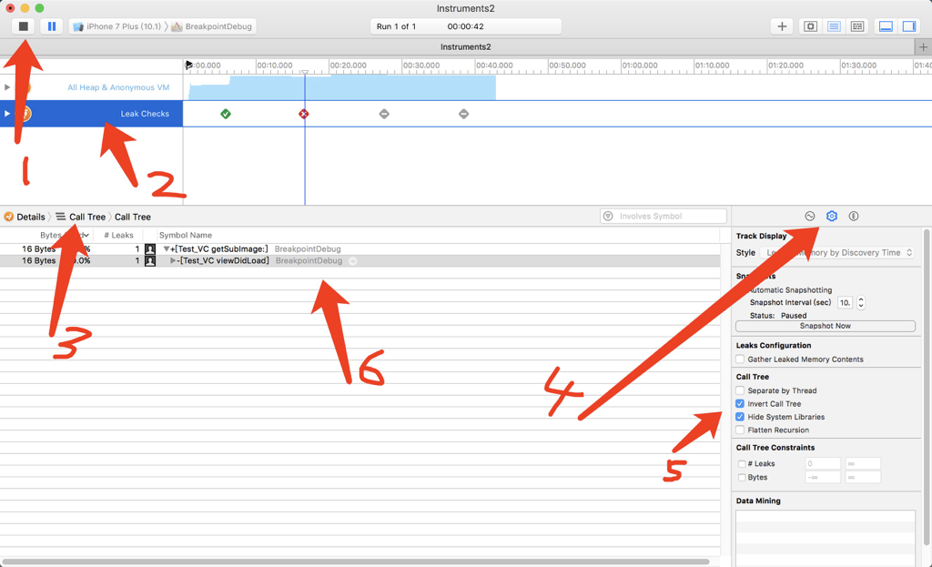

Slide 25
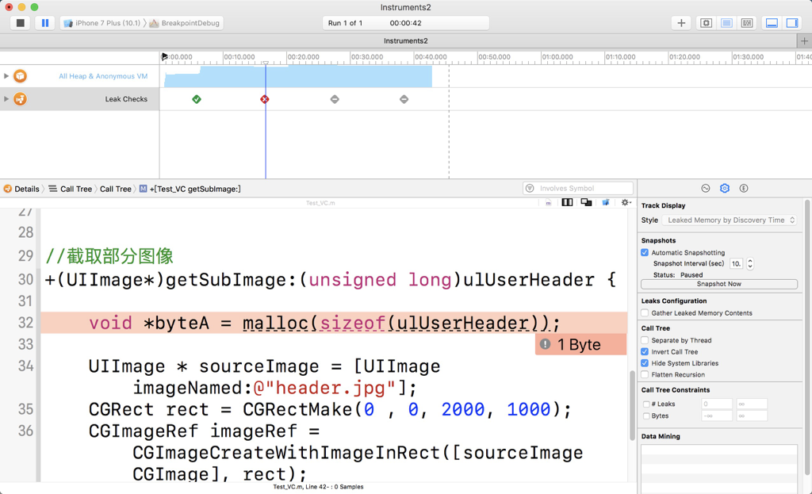

Slide 26
Time Profiler的使用
在开始进行应用程序性能分析的时候,一定要使用真机,因为模拟器因CPU模拟真机GPU而导致结果相去甚远!应用程序运行一定要发布配置.http://www.cocoachina.com/ios/20150225/11163.html

Slide 27
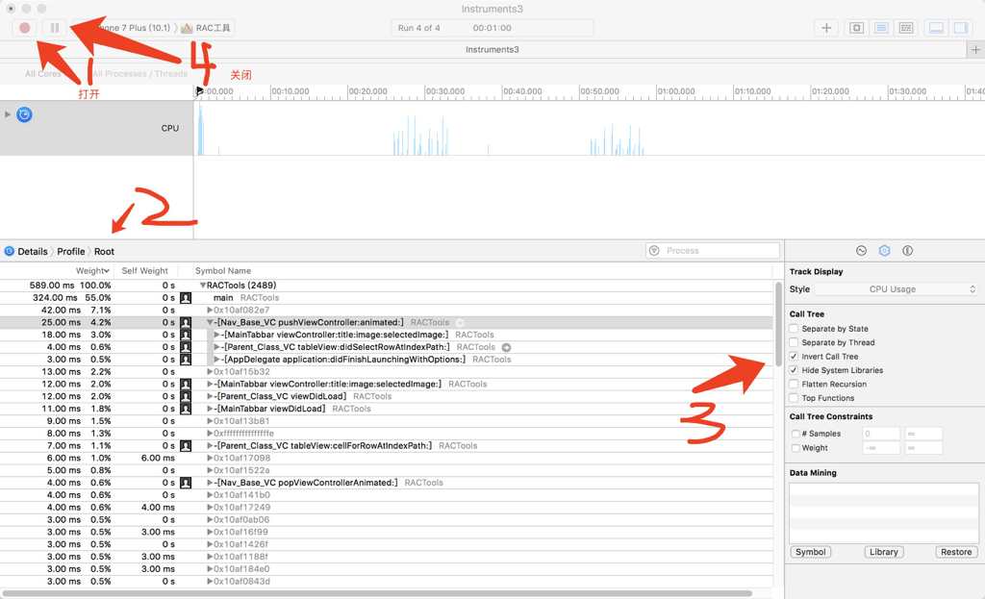

Slide 28
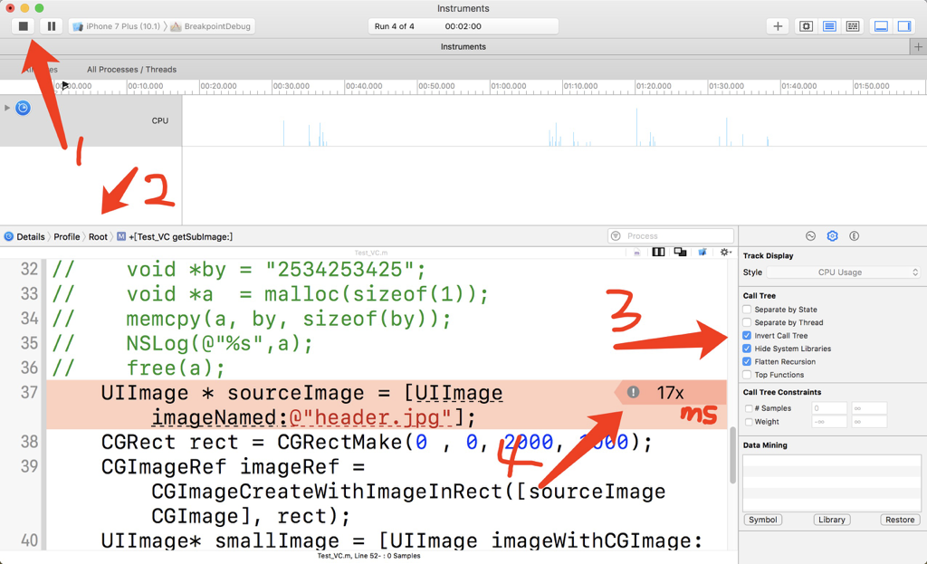

Slide 29
第四章:UITableView的优化流畅度

Slide 30
代理方法优化
Group区头不需要创建UIView来遮挡20像素
Plain仔细研究粘制效果
请仔细研究样式的不同,在此不解释,千万不要使用耗费内存的形式.

Slide 31
[tableView setSeparatorColor:[UIColor purpleColor]];
if ([tableView respondsToSelector:@selector(setSeparatorInset:)]) {
[tableView setSeparatorInset:UIEdgeInsetsMake(0,0,0,0)];
}
if ([tableView respondsToSelector:@selector(setLayoutMargins:)]) {
[tableView setLayoutMargins:UIEdgeInsetsMake(0,0,0,0)];
}
在cell创建的时候写
if ([cell respondsToSelector:@selector(setSeparatorInset:)]) {
[cell setSeparatorInset:UIEdgeInsetsZero];
}
if ([cell respondsToSelector:@selector(setLayoutMargins:)]) {
[cell setLayoutMargins:UIEdgeInsetsZero];
}

Slide 32
- (CGFloat)tableView:(UITableView *)tableView heightForRowAtIndexPath:(NSIndexPath *)indexPath{
return 44.0f;
}
- (CGFloat)tableView:(UITableView *)tableView heightForHeaderInSection:(NSInteger)section{
return 0.01;
}
- (CGFloat)tableView:(UITableView *)tableView heightForFooterInSection:(NSInteger)section{
return 0.01f;
}
三个方法一定要写,并且其中返回的值最好给定,这些值保存在内存中,随用随取,等VC销毁,保存在内存中的值跟随一起销毁.

Slide 33
- (UITableViewCell *)tableView:(UITableView *)tableView cellForRowAtIndexPath:(NSIndexPath *)indexPath{
UITableViewCell *cell = [tableView dequeueReusableCellWithIdentifier:@"IdentifierCell"];
if (!cell) {
cell = [[UITableViewCell alloc]initWithStyle:UITableViewCellStyleDefault reuseIdentifier:@"IdentifierCell"];
cell.selectionStyle = UITableViewCellSelectionStyleNone;
}
// cell.textLabel.text =
return cell;
}
A:使用此方法初始化时,把UI控件写在if(!cell){这个里面创建Ui控件并设置tag值},外部利用tag值取出控件对象并操作属性.
B:使用此方法进行初始化 [tableView dequeueReusableCellWithIdentifier:@"IdentifierCell" forIndexPath:indexPath]
则需要在下面如此创建控件

Slide 34
UIView *view = (UIView *)[cell.contentView viewWithTag:455];
if (!view) {
view = [[UIView alloc]init];
view.tag = 455;
[cell.contentView addSubview:view];
}
view.frame=

Slide 35
上面只是简单介绍了控件刷新与控件创建的机制,还不足以真正的优化.以下介绍scrollview代理刷新优化,原理是在scrollview停止滑动前,判断当前屏幕cell显示的位置,找出前后三行,进行刷新,此法问题太多,最大问题在于高速刷新时,内容直接不显示,如果在不显示内容时用一些特殊的效果,则此种刷新方案最优,代码也是多种多样的,以下网站介绍其中一种写法http://www.cocoachina.com/ios/20150602/11968.html
以下介绍一些常规的优化方法:
1.正确使用reuseIdentifier来重用Cells
2.尽量使所有的view opaque，包括Cell自身
3.尽量少用或不用透明图层
4.如果Cell内现实的内容来自web，使用异步加载，缓存请求结果
5.减少subviews的数量
6.尽量少用addView给Cell动态添加View，可以初始化时就添加，然后通过hide来控制是否显示
7.自行drawRect。异步绘制,现在效果并没有这么明显,不建议使用了.
8.图片资源尽可能使用PNG
9.圆角、阴影之类的全部 bitmap 化，或者放到后台 draw 好了再拿来用
10:数据量太大时,尽量全部缓存出来,当然是(保守估计)1000条之内的,如果是(保守估计) 1000条之上的,最好重新设计缓存方案!比如加载过后移除一部分缓存,以时间换取一些空间,不然崩溃在所难免!

Slide 36
11:尽量使用YYKit的YYImage加载图片,原因不多做解释
12.背景,无点击事件尽量使用CALayer绘制.
13.在需要用到SetNeedDisplay的时候，看能不能用setNeedsDisplayInRect: 代替，这个会节省很多开销！！！
14: iOS 6新功能 myView.layer.drawAsynchronously = YES 对于一个view里有很多需要draw的内容来说，很有用，但是有时候会很差，需要用time profile验证以后再尝试.
15:不同场景有不同的解决方法，到底是用drawRect? 还是用SubView？
16:多在不同设备上测试动画、他们的区别可能在于GPU, CPU, Retina blabla
17:在绘制字符串时，尽可能使用drawAtPoint: withFont:，而不要使用更复杂的drawAtPoint:(CGPoint)point forWidth:(CGFloat)width withFont:(UIFont *)font lineBreakMode:(UILineBreakMode)lineBreakMode; 如果要绘制过长的字符串，建议自己先截断，然后使用drawAtPoint: withFont:方法绘制。 18:在绘制图片时，尽量使用drawAtPoint，而不要使用drawInRect。drawInRect如果在绘制过程中对图片进行放缩，会特别消耗CPU。
优化的文章: http://ios.jobbole.com/90335/

Slide 37
高级技巧,使用runloop进行优化
https://github.com/diwu/RunLoopWorkDistribution
文章较难,请自行学习.

